Slide 1

MINIMARKET EN LÍNEA
Integrantes:
Cristopher Arias Pachecho
Carlos Ramiro Yuyes Galloso
Renato Paolo Marius Elias
Docente: Cesar Raúl Ponte Quezada

Slide 2
¿Por qué hacemos esto?
En la actualidad, el ritmo de vida acelerado y la necesidad de optimizar el tiempo han llevado a que cada vez más personas prefieran realizar sus compras de manera rápida y eficiente desde la comodidad de sus hogares. Ante esta demanda, nace el proyecto “Minimarket en Línea”, una plataforma web que permite a los usuarios adquirir botanas, alimentos, bebidas y más, con solo unos clics.

Slide 3


¿Qué ofrecemos?
Productos de calidad: manejamos aperitivos, bebidas alcohólicas, jugos y cigarros electrónicos todos los productos son seleccionados cuidadosamente para garantizar la satisfacción del cliente.
Facilidad de compra: Una plataforma sencilla y rápida para buscar, seleccionar y comprar productos en pocos pasos.

Slide 4

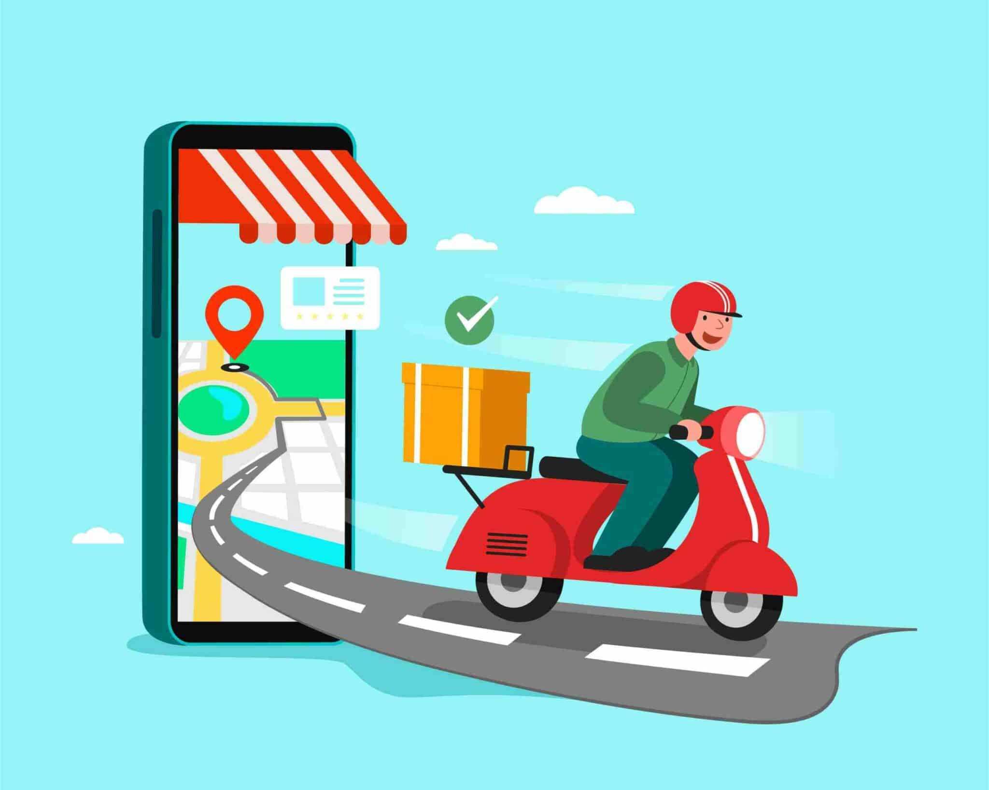
Entrega a domicilio: Servicio de entrega eficiente y confiable, con opciones de horarios flexibles para adaptarse a las necesidades del usuario.
Ofertas y promociones: Descuentos especiales, combos y promociones semanales para que los clientes ahorren en sus compras.
Atención al cliente: Soporte en línea para resolver dudas, gestionar pedidos y garantizar una experiencia de compra satisfactoria.

Slide 5

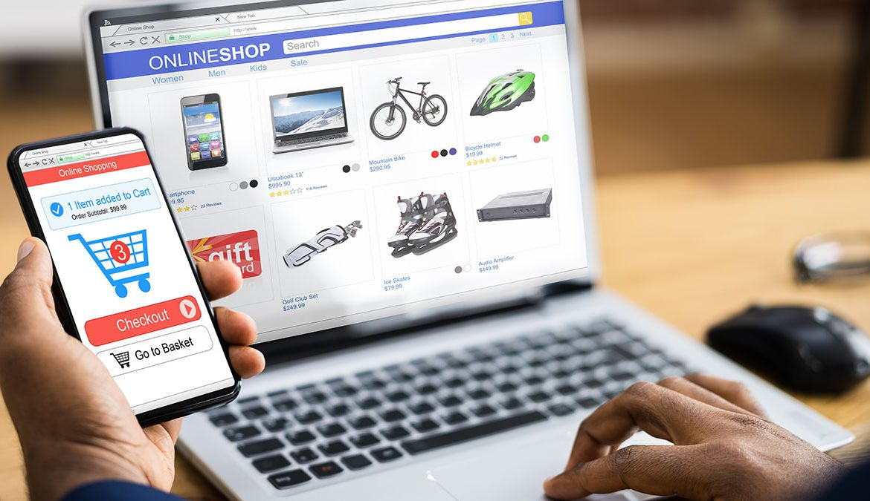
JUSTIFICACIÓN
Permite vender productos de manera más flexible y llegar a más clientes. Los clientes pueden comprar en cualquier momento y desde cualquier lugar. Se pueden responder consultas de manera rápida y dirigida.
Se puede establecer una conexión directa con los usuarios y los clientes satisfechos pueden dejar comentarios y recomendaciones.

Slide 6

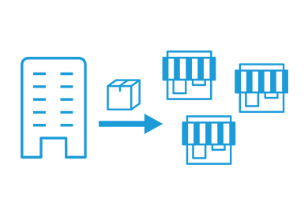
¿Quiénes se benefician?
Los beneficiarios directos de este proyecto son:
Clientes
Minimarket
Los beneficiarios indirectos de este proyecto:
Delivery
Cadenas de tiendas

Slide 7

CONCLUSIONES
Mejorar la presencia en línea del minimarket, así como la experiencia del cliente al ofrecer información clara y accesible sobre productos, precios y promociones.
Facilitar la interacción con los clientes (Pedidos en línea, consultas, etc.).
Incrementar la visibilidad de productos y promociones, al igual que las ventas mediante la venta en línea.
Ampliar la base de clientes más allá del alcance físico del minimarket.

Slide 8

¡MUCHAS GRACIAS POR SU ATENCIÓN!

